Slide 1
من أنا؟
إقرأ التّعريف و خمّن "من أنا" ؟
تأليف: سينتيا شقر

Slide 2

بداخلي أرقام و اخترعني الإنسان لمعرفة الوقت
من أنا؟؟؟؟

Slide 3

أنا السّاعة!!!!

Slide 4

أنا مصنوع من حديد و اسمنت و أطواب
بداخلي تعيش -
من أنااااااااا؟؟؟؟؟

Slide 5
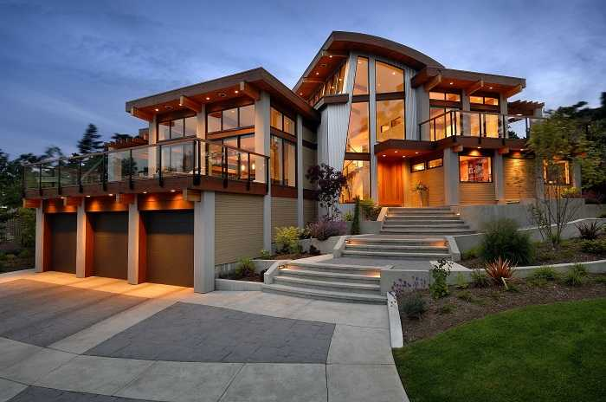
أنا المنزل!!!
في أي بلدٍ يقع منزلك؟

Slide 6

تغيب عنّي كلّ السّنة و تزورني في فصل الصّيف كي تنتعش
من أنااااااااااا؟؟؟؟؟

Slide 7
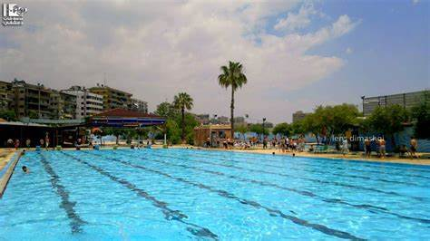
أنا المسبح!!
أتحبّ السّباحة؟؟؟؟

Slide 8

أعطي الطّبيعة لونها الأخضر - اختزن الكربون و أعطيك الاوكسيجين - أحفظ التّربة
من أنا؟؟؟

Slide 9
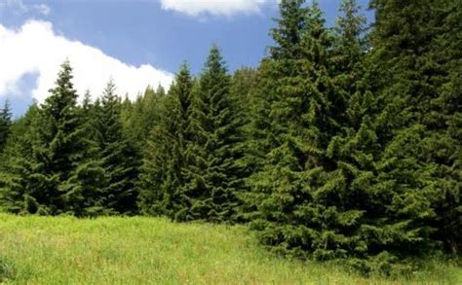
أنا الشّجرة
لا تقطعني أرجووووووووك!!!
هل سبق و اعتنيت بشجرةٍ؟؟؟

Slide 10

أورفيل و ويلبر رايت أمركيّان اخترعوا أوّل أجدادي سنة 1903 -أنا أشبه العصفور - حجمي كبير جدّاً- أحلّق في السّماء - بفضلي تذهب من بلدٍ الى آخر
من أنااااااا؟؟؟؟

Slide 11
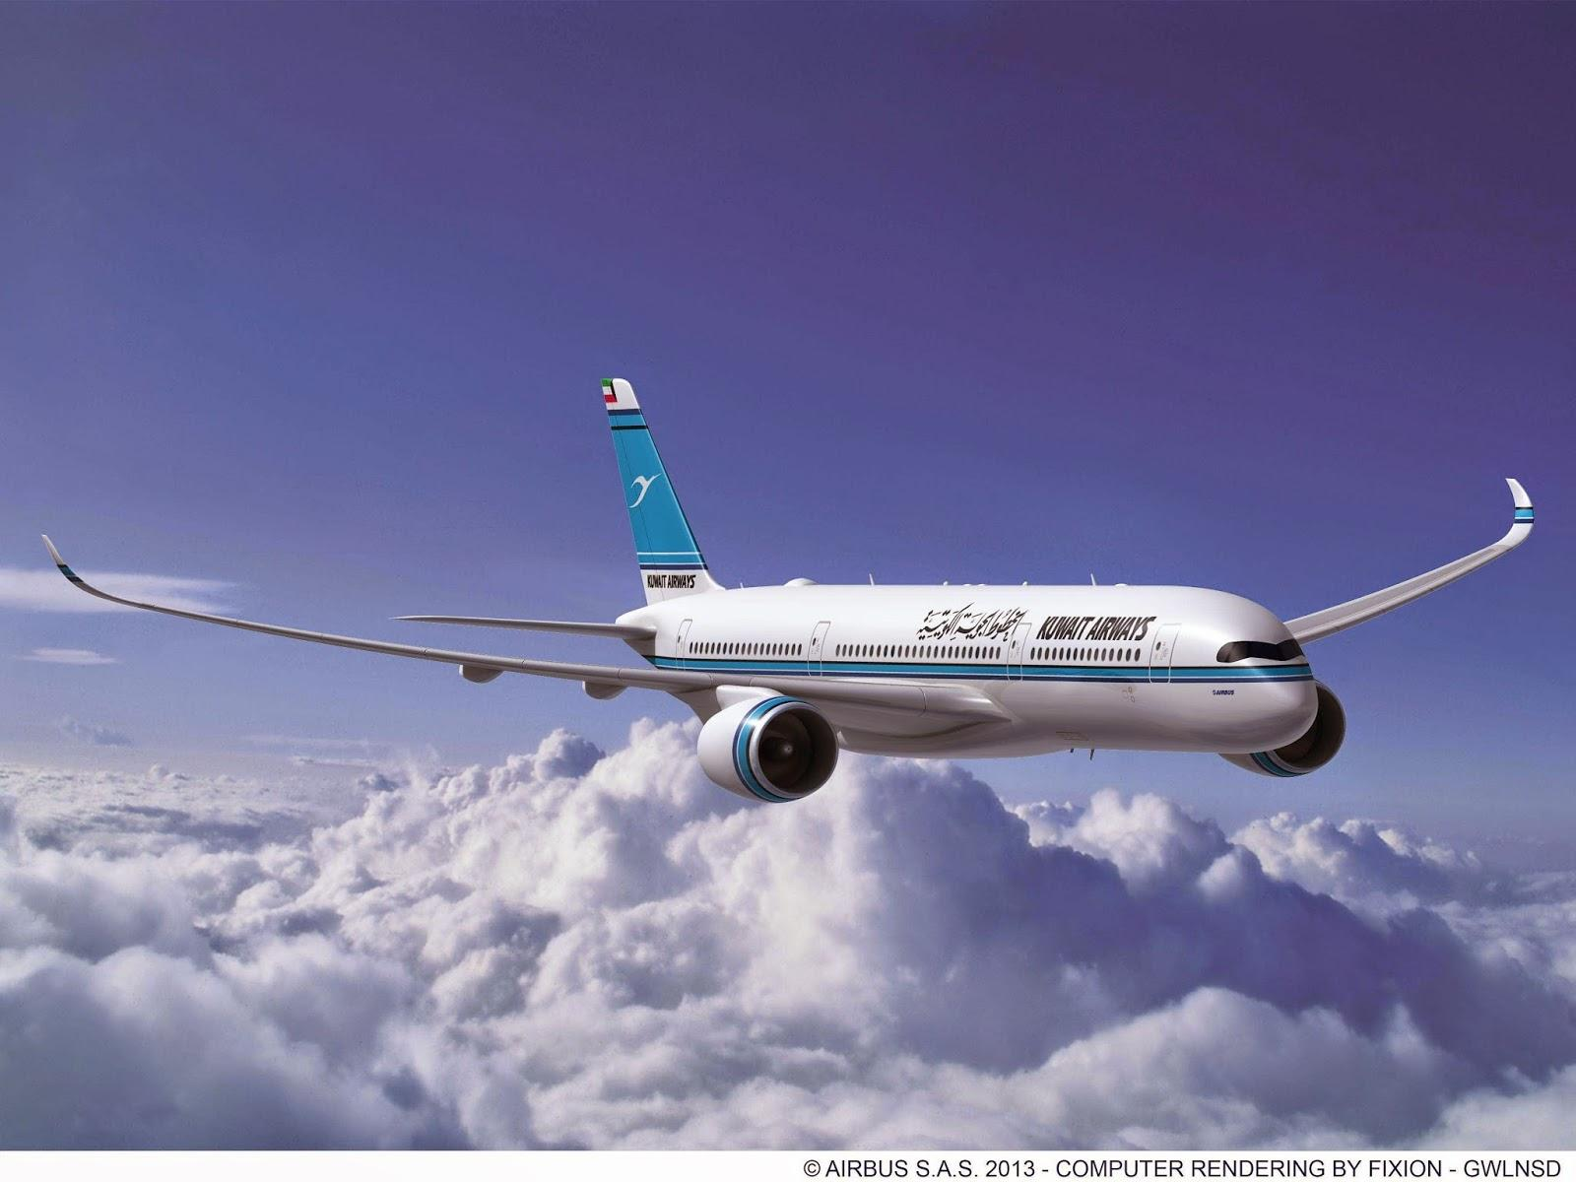
أنا الطّائرة
إلى أين تحبّ أن تسافر؟؟

Slide 12

اخترع أوّل أجدادي “كارل بنز” في ألمانيا عام 1886 - أحتاج مادّة البنزين كي أتحرّك- ألواني و أنواعي كثيرة- أساعدك على التّنقّل
من أنا؟؟؟؟؟؟؟؟

Slide 13
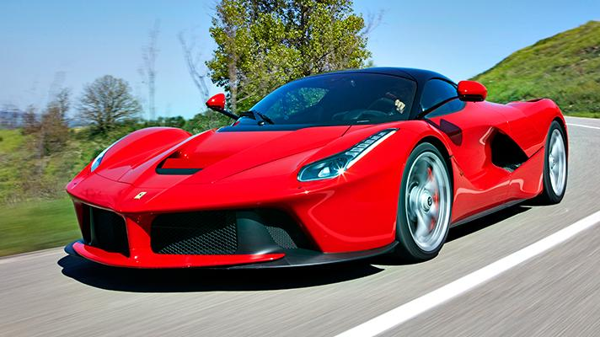
أنا السّيارة !!
عدّد بعض أنواعي إن كنت تعرف - ما هو نوعك المفضّل؟ بأيّ لون؟

Slide 14

انطلقت للبثّ أوّل مرّة في موسكو عام 1939 و ما زلت حتّى اليوم - من خلالي تشاهد العالم بأكمله و الأفلام و الأخبار - كانت ألواني أبيض و أسود أمّا الآن فقد أصبحت صورتي بجمييييييع الألوااان
من أنا؟؟؟؟؟؟؟

Slide 15
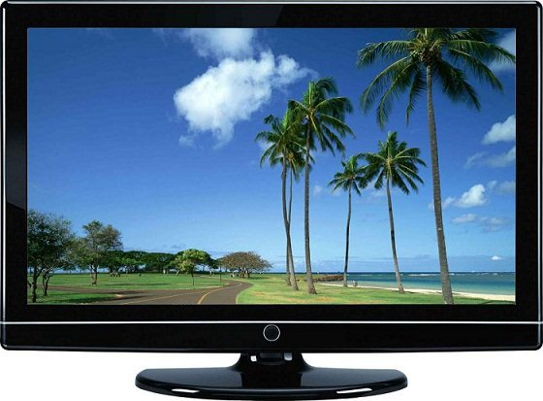
أنا التّلفازززز
ماذا تشاهد من خلالي؟؟ أحب أن أعرف

Slide 16

يركلني اللّاعب و أطير - أحطّ بين الأقدام - إن دخلت في المرمى أسدّد هدفاً
من أنا؟؟؟؟؟؟؟؟؟

Slide 17
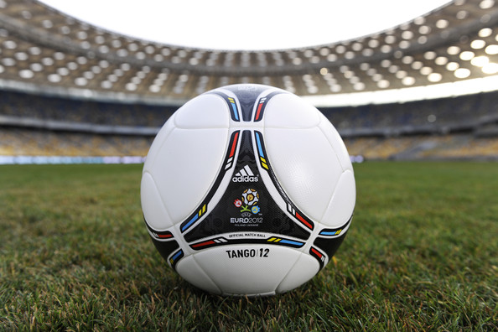
أنا كرة القدم
هل تعرف أسماء بعض اللّاعبين؟ أنا لا أعرف! أخبرني

Slide 18

لوني أبيض - تضعني على الطّعام - أسبّب الكثير من الأمراض - لكنّ طعمي يجعل الأكل ألذّ
من أنا؟؟؟؟؟؟؟؟؟

Slide 19
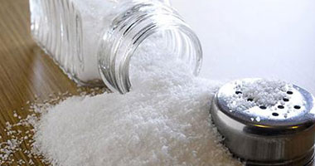
أنا الملح

Slide 20

أشكالي عديدة - ولدت في إيطاليا - أنا لذيذة جدّاً - وصفاتي عديدةٌ - انتشر في جميع دول العالم
من أنا؟؟؟؟؟؟؟؟

Slide 21
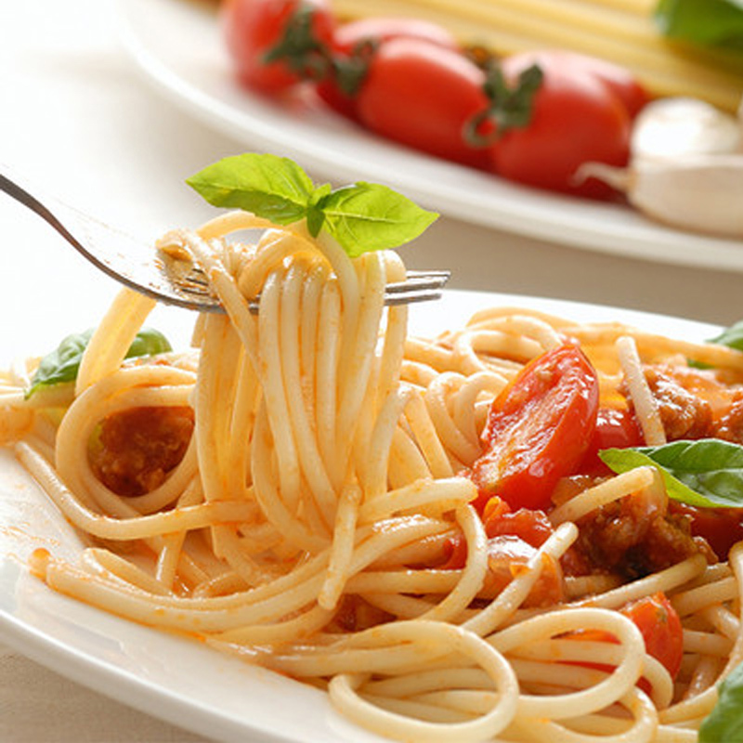
أنا المعكرونةّ
كيف تحبّ أن تأكلني؟؟؟؟؟

Slide 22

أنا من أهمّ المحاصيل الزّراعيّة - يحصدني الإنسان - أنا غذاء أساسي لنصف سكّان العالم تقريباً - أنمو في بيئات رطبة - انبت على شكل سنابل - حبّتي لونها أبيض
من أنا؟؟؟؟؟؟

Slide 23
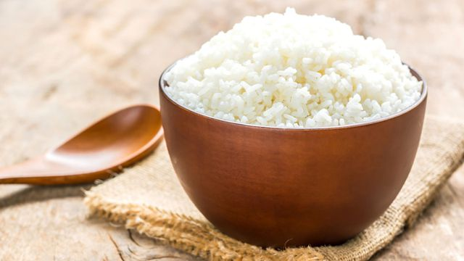
أنا الأرزّ
أتحبّني؟؟؟

